Slide 1
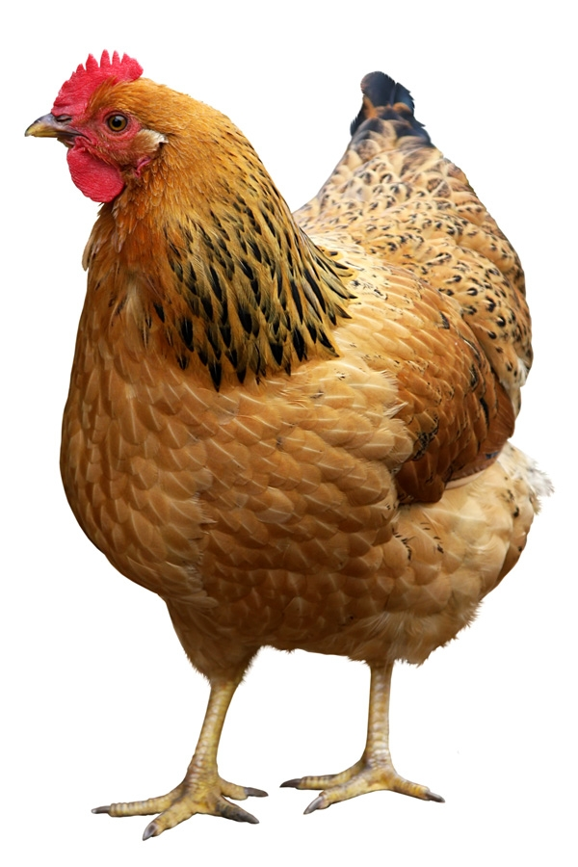
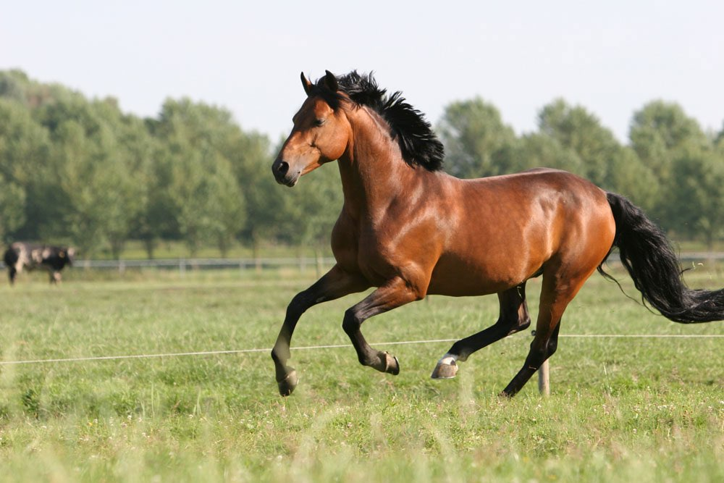
Kip & paard

Slide 2
Afwijkend gedrag paard
Weven
Wanneer het paard afwisselend het linker- en rechterbeen belast en het lichaam hiermee heen en weer zwaait, kan er sprake zijn van weven. Bij elke stap draait en duwt het paard met het ene been waardoor er dikwijls een gat in de grond achterblijft. Het gaat hier om langdurige vertoning (minuten tot uren) van het gedrag en dus niet over enkele schommelingen. Vanuit medisch perspectief is weven ongezond omdat het voor slijtage van het bewegingsapparaat kan leiden. Zo kan weven leiden tot overmatige slijtage van de hoef en in extreme gevallen tot abnormale spierontwikkeling.

Slide 3
Oplossing
Zorgen dat het paard de hele dag door kan eten als hij op stal staat.
Zorgen dat er voldoende soortgenoten zijn en dat het dier voldoende bewegingsvrijheid heeft.
Het hooi in een hooi net doen zodat hij langer bezig is en meer moeite moet doen voor het eten.
Zorgen dat het paard voldoende natuurlijk gedrag kan vertonen.

Slide 4
Afwijkend gedrag kip
Verenpikken
Verenpikken staat los van het pikken om de rangorde te bepalen. De pikorde is een natuurlijk verschijnsel om de sociale relaties binnen een groep te bepalen en te bevestigen. Bij verenpikken kunnen kippen elkaar ernstig verwonden. Een verenpikkende kip trekt bijna elke soortgenoot die ze tegenkomt een veer uit. Het gevaar van groepsgedrag is groot. Anderen kunnen het gedrag kopiëren, waarna het uit de hand loopt. Is verenpikken eenmaal uitgebroken, dan is het niet meer te stoppen. Het kappen van snavels en het strooien van voedsel in het zaagsel om de dieren bezig te houden, blijken meestal niet te helpen. Voorkomen is daarom het belangrijkst. Dit kan bijvoorbeeld door 's middags ruwvoer te verstrekken. Op dit tijdstip zoeken de dieren van nature voedsel en neemt het risico van verenpikken toe.

Slide 5
Oplossing
Doe wat zand en vezels in het voer. Dit voorkomt kannibalisme bij legkippen. Ze zijn dan langer bezig met het eten.
Zorg dat ze voldoende soortgenoten hebben en voldoende scharrelruimte.
Zorg dat er voldoende voedingstoffen in het voedsel zitten.
Zorgen voor voldoende verrijking

Slide 6
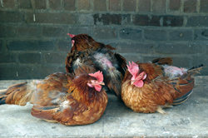
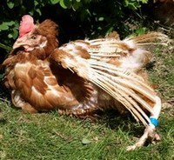
Filmpje & foto
https://www.youtube.com/watch?v=J4gnworH_sc

